Slide 1
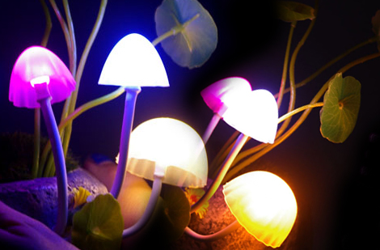


荧光光谱

Slide 2
荧光的定义
荧光：光致发光的冷发光现象，是辐射跃迁的一种，是物质从高能态向低能态跃迁所释放的辐射。
光照射到某些原子时，光的能量使原子核周围的一些电子从基态跃迁到激发态。激发态不稳定，所以会恢复基态，当电子由激发态恢复到基态时，能量会以光的形式释放，所以产生荧光。

Slide 3
分子能级：
基态：一个分子中的所有电子的排布都遵从构造原理。
激发态：当一个分子中的电子排布不完全都遵从构造原理时，分子被称为处于激发态。
构造原理：能量最低原理；泡利不相容原理；洪特规则。
跃迁特点：
基态(S0)→激发态(S1、S2、激发态振动能级)：
吸收特定频率的辐射；
量子化；
跃迁一次到位；
激发态(S1、S2、激发态振动能级)→基态(S0) ：
多种途径和方式(见能级图)；
速度最快、激发态寿命最短的途径占优势；

Slide 4
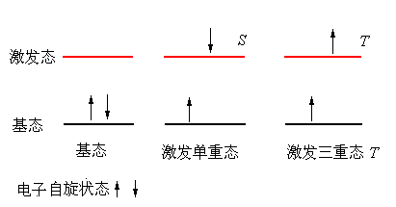
电子激发态的多重度
电子激发态的多重度：M=2S+1
S为电子自旋量子数的代数和(0或1)；
平行自旋比成对自旋稳定(洪特规则)，三重态能级比相应单重态能级低；大多数有机分子的基态处于单重态；
S₀→T₁ 禁阻跃迁；
通过其他途径进入
(见能级图)；进入的几率小；

Slide 5
3.激发态→基态的能量传递途径
传递途径
辐射跃迁
无辐射跃迁
荧光
延迟荧光
磷光
系间跨越
内转移
外转移
振动弛豫
激发态停留时间短、返回速度快的途径，发生的几率大，发光强度相对大；
荧光：10⁻⁷～10 ⁻⁹ s,第一激发单重态的最低振动能级→基态；
磷光：10⁻⁴～10s；第一激发三重态的最低振动能级→基态；

Slide 6
电子能级图
内转换
内转换
振动弛豫
S₂
系间跨越
S₁
T₁
T₂
能
量
发
射
荧
光
发
射
磷
光
吸
收
外转换
振动弛豫
S₀
λ ₃
λ ₁
λ ₂
λ ′₂

Slide 7
辐射能量传递过程
荧光发射：电子由第一激发单重态的最低振动能级→基态（ 多为 S₁→ S₀跃迁），发射波长为 λ ’₂的荧光； 10⁻⁷～10 ⁻⁹ s 。
由图可见，发射荧光的能量比分子吸收的能量小，波长长； λ ’₂ > λ ₂ > λ ₁ ；
磷光发射：电子由第一激发三重态的最低振动能级→基态（ T₁ → S₀跃迁）:
电子由S₀进入T₁的可能过程：（ S₀ → T₁禁阻跃迁）
S₀ →激发→振动弛豫→内转移→系间跨越→振动弛豫→ T₁
发光速度很慢： 10⁻⁴～100 s 。
光照停止后，可持续一段时间。

Slide 8
光致发光
概念：如果分子因吸收外来辐射的光子能量而被激 发，所产生的发光现象称为光致发光。
光致发光的过程：
当外部光源如紫外光，可见光甚至激光照射到光致发光材料时，发光材料就会发射出特征光如可见光，紫外光等，实际上光致发光材料的发光过程较复杂，一般由以下几个过程构成。
  基质晶格或激活剂（或称激发中心）吸收激发能
  基质晶格将吸收的激发能传递给激活剂
  被激活的激活剂发出荧光而返回基态，同时伴随有部分非发光跃迁，能量以热的形式散发．

Slide 9
荧光激发光谱和发射光谱
任何因荧光化合物都具有两种特征光谱∶激发光谱和发射光谱。
荧光激发光谱
荧光激发光谱（激发光谱），就是通过测量荧光体的发光通量随波长变化而获得的光谱，它反映了不同激发光引起荧光的相对效率。激发光谱可供鉴别荧光物质，在进行荧光测定时供选择适宜的激发波长。

Slide 10
荧光发射光谱
荧光发射光谱又称荧光光谱，如果激发光的波长和强度保持不变，而让荧光物质所产生的荧光通过发射单色器后，照射于检测器上，扫描发射单色器并检测各种波长下相应的荧光强度，然后通过记录仪记录荧光强度对发射波长的的关系曲线，所得到的谱图，称为荧光光谱。
荧光光谱表示在所发射的荧光中各种波长组分的相对强度。荧光光谱可供鉴别荧光物质，并作为在荧光测定时选择适当的测定波长或滤光片的根据。

Slide 11
稀土离子发光
稀土元素由于具有未充满的4f 电子壳层，且4f电子被外层的全满5s、5p电子壳层屏蔽，使稀土离子能带结构受环境的影响较小，使稀土离子具有类原子的光谱性质，容易发生能级跃迁，发射大量不同波长的光。
+3价稀土离子f-f跃迁呈现尖锐的线状光谱，发光的色纯度高。
荧光寿命跨越从纳秒到毫秒6个数量级。
吸收激发能量的能力强，转换效率高。
物理化学性质稳定，可承受大功率的电子束、高能辐射和强紫外光的作用。

Slide 12
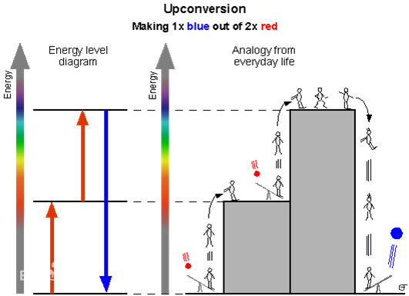
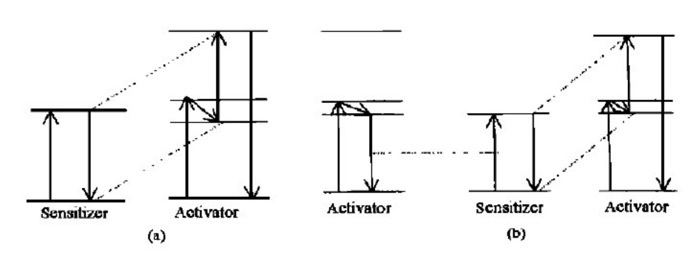
上转换荧光
斯托克斯定律认为材料只能受到高能量的光激发，发出低能量的光。但是后来人们发现，其实有些材料可以实现与上述定律正好相反的发光效果，于是我们称其为反斯托克斯发光，又称上转换发光。
目前的主要应用为红外光激发发出可见光的红外探测，生物标识，和长余辉发光的警示标识，防火通道指示牌或者室内墙壁涂装充当夜灯的作用等
主体材料 | 敏化剂 | 激活剂 | 颜色
NaYF₄ | Yb | Er | 绿色
NaGdF₄ | Yb | Tm | 蓝色

Slide 13
荧光光谱仪
UV-VIS光源
激发单色仪
可见光探测器
发射单色仪
样品仓
发射单色仪
红外探测器
滤光片
滤光片
980nm
激光器

Slide 14
滤光片
滤光片是使待定波长的光通过，其他波段的光反射或衰减的光学元件。其优点为具有高峰值透射率，平坦的通带光谱，在很宽的波段范围内具有极好的截止，并且湿温度稳定性较好。
1.按光谱波段区分：
紫外滤光片、可见滤光片、红外滤光片
2.按滤光特性区分：
带通滤光片：选定波段的光通过，通带以外截至。
短波截止滤光片（低通）：短于选定波长的光通过
长波截止滤光片（高通）：长于选定波长的光通过
陷波滤光片：只有很窄波长范围不能通过

Slide 15
光谱测试步骤
1.粗测发射谱：根据吸收谱确定激发波长，或直接选用能量较高的蓝紫光作为激发波长，测试预期波长范围的发射光谱。
2.测试激发谱：根据发射谱确定发射波长，测试不同波长激发下该发射波长的荧光强度。
3.测试发射谱：根据激发谱确定最佳激发波长，测试发射谱。

Slide 16
实验内容
1、学习使用光谱测量尤其是弱光测量中常用的仪器设备。
2、测量 样品在 所需波段的激发光谱与发射光谱。
3、学习处理分析荧光光谱数据。
实验设备与材料
Horiba Fluorolog - 模块式荧光光谱仪
YVO4：Er3+,Yb3+

Slide 17
实验方案(二选一)
方案一：
选择合适的参数测量YVO4：Er3+ 粉末样品的可见以及近红外激发光谱与发射光谱
方案二：（选做）
选用980 nm的激光器测试YVO4：Er3+粉末样品的上转换发光，根据选择合适的参数测量样品的可见波段的发射光谱

Slide 18
思考题
1、根据附录中给出的滤色片的光谱特性，谈谈如何在光路中正确使用JB510和ZWB2这两块滤色片。
2、现有两块光栅，刻槽密度分别为 1200条/mm和600条/mm ，请问哪块是可见光栅？哪块是红外光栅？为什么？哪块光栅可能分辨率高些？为什么？
3、根据实验中所用探测器的特点，你认为如何才能改进本实验的测量灵敏度。

Slide 19
Thank You

